Slide 1
Terumbu Karang
Vaskar

Slide 2
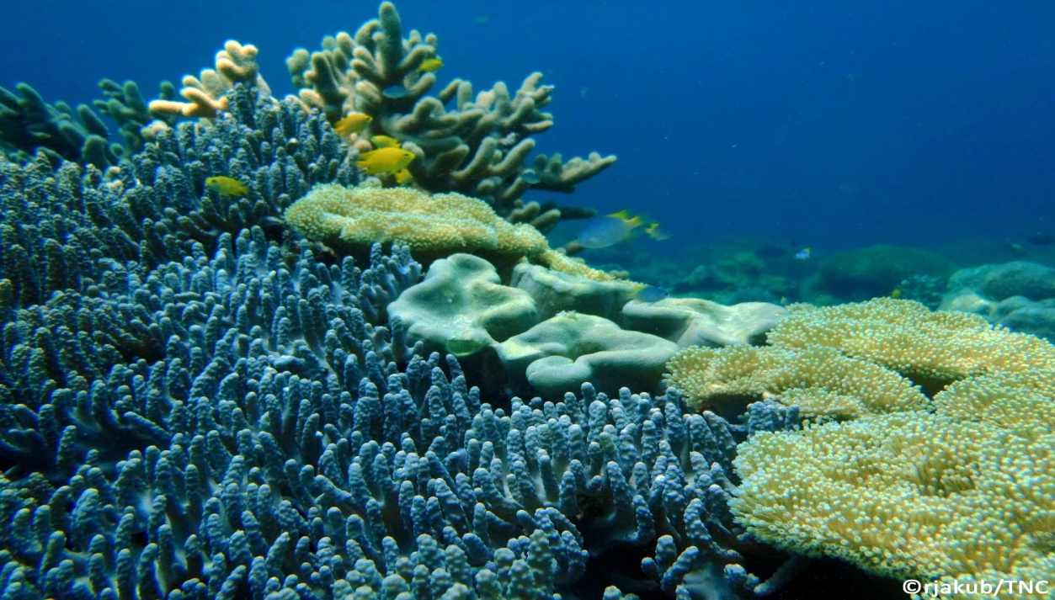
Terumbu Karang Adalah...
Terumbu Karang adalah sekumpulan hewan karang yang bersimbiosis dengan sejenis tumbuhan yang disebut zooxanhellae.Terumbu karang termasuk dalam jenis filum Cnidaria kelas Anthozoa.

Slide 3
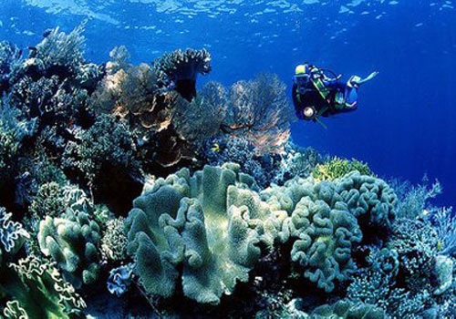
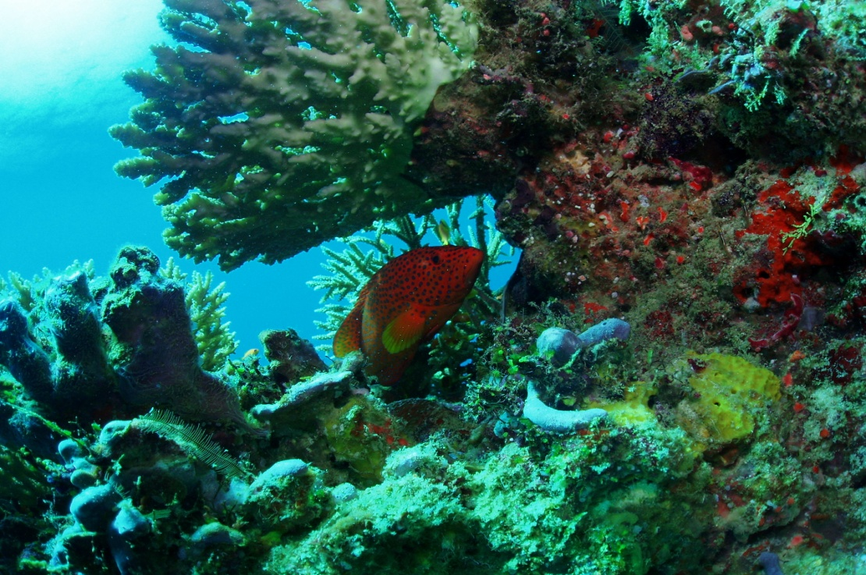
Ancaman Terhadap Terumbu Karang
Pembangunan Dekat Pantai, Polusi laut, Penangkapan sumberdaya berlebih, Penangkapan ikan dengan cara merusak. Dalam beberapa tahun yang lalu, Terumbu Karang telah menurun dalam kuantitas dan kualitas karena Gempa Bumi dan Perbuatan Manusia.

Slide 4
Manfaat Terumbu Karang
Terumbu Karang Mempunyai banyak manfaat seperti menjaga ombak dari pantai, mengasih protein untuk ikan-ikan dan menjadi rumah untuk hewan-hewan laut. Terumbu Karang juga bisa menjadi tempat ikan-ikan mencari makan. Terumbu Karang bisa menahan ombak dari abrasi. Terumbu Karang adalah sumber dari banyak macam obat-obatan. Terumbu Karang Membikin Ikan-Ikan sehat dan lebih banyak dan oleh karena itu akan lebih banyak Ikan-Ikan.

Slide 5
Kondisi Terumbu Karang
Indonesia adalah salah satu negara dengan status Terumbu Karang yang paling terancam. Hanya 35% dari Terumbu Karang dalam Indonesia adalah dalam status yang bagus.

Slide 6
Tempat Terumbu Karang Yang Bagus
Perairan Wakatobi memiliki kekayaan keanekaragaman hayati yang tinggi karena memiliki Terumbu Karang Yang indah dant Ikan-Ikan yang bagus. Perairan Wakatobi adalah tempat yang terkenal oleh karena itu tempat Wakatobi dikunjungi oleh pemburu Ikan.

Slide 7
Cara Menjaga Terumbu Karang
Berhenti mencari Ikan dengan cara merusak (OverFishing) dan beritahukan/berhenti mengebom lautan untuk menakuti Ikan-Ikan karena bisa jadi membunuh Hewan-Hewan lautan termasuk Terumbu Karang.

